Slide 1
第八讲 Matlab矩阵分析与处理

Slide 2
第八讲 主要内容
特殊矩阵
矩阵结构变换
矩阵求逆与线性方程组求解
矩阵求值
矩阵的特征值与特征向量
矩阵的超越函数

Slide 3
1、特殊矩阵
（1）通用的特殊矩阵
常用的产生通用特殊矩阵的函数有：
zeros：产生全0矩阵(零矩阵)
ones：产生全1矩阵(幺矩阵)
eye：产生单位矩阵
rand：产生0～1间均匀分布的随机矩阵
randn：产生均值为0，方差为1的标准正态分布随机矩阵

Slide 4
1、特殊矩阵
（1）通用的特殊矩阵
zeros(m)建立一个m×m零矩阵；
zeros(m,n)建立一个m×n零矩阵。
可以用zeros(size(A))建立一个与矩阵A同样大小零矩阵。

Slide 5
1、特殊矩阵
（1）通用的特殊矩阵
>> zeros(3)
ans =
0 0 0
0 0 0
0 0 0
>> zeros(3,2)
ans =
0 0
0 0
0 0
>> A=[1 2 3;4 5 6]
A =
1 2 3
4 5 6
>> zeros(size(A))
ans =
0 0 0
0 0 0

Slide 6
1、特殊矩阵
在区间[20,50]内均匀分布的5阶随机矩阵
均值为0.6、方差为0.1的5阶正态分布随机矩阵
>> x=20+(50-20)*rand(5)
x =
48.5039 42.8629 38.4630 32.1712 21.7367
26.9342 33.6940 43.7581 48.0641 30.5860
38.2053 20.5551 47.6544 47.5071 44.3950
34.5795 44.6422 42.1462 32.3081 20.2958
46.7390 33.3411 25.2880 46.8095 24.1667
>> y=0.6+sqrt(0.1)*randn(5)
y =
0.4632 0.9766 0.5410 0.6360 0.6931
0.0733 0.9760 0.8295 0.9373 0.1775
0.6396 0.5881 0.4140 0.6187 0.8259
0.6910 0.7035 1.2904 0.5698 1.1134
0.2375 0.6552 0.5569 0.3368 0.3812

Slide 7
1、特殊矩阵
范得蒙德矩阵
范得蒙德(Vandermonde)矩阵最后一列全为1，倒数第二列为一个指定的向量，其他各列是其后列与倒数第二列的点乘积。
可以用一个指定向量生成一个范得蒙德矩阵。
vander(V)生成以向量V为基础向量的范得蒙德矩阵。
>> A=vander([1; 2; 3; 5])
A =
1 1 1 1
8 4 2 1
27 9 3 1
125 25 5 1

Slide 8
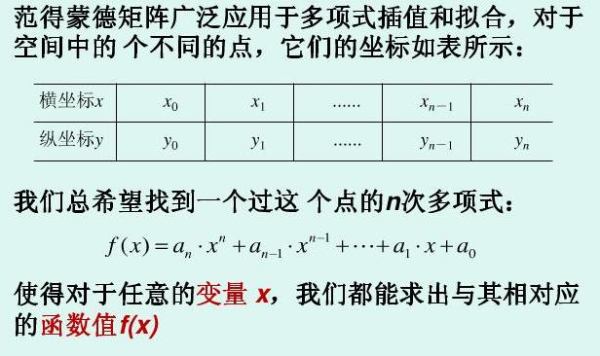
1、特殊矩阵

Slide 9
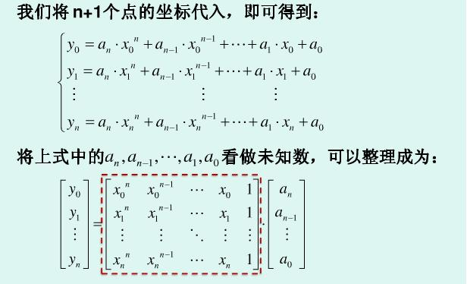
1、特殊矩阵

Slide 10
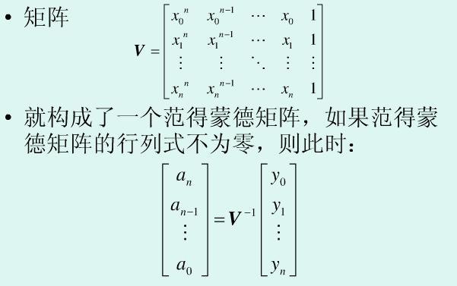
1、特殊矩阵

Slide 11
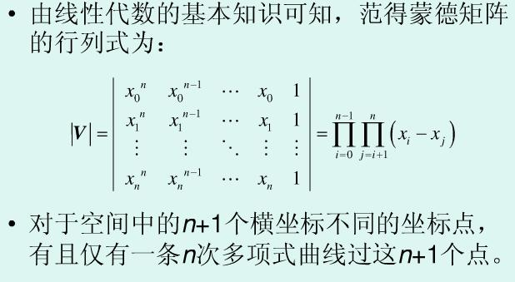
1、特殊矩阵

Slide 12
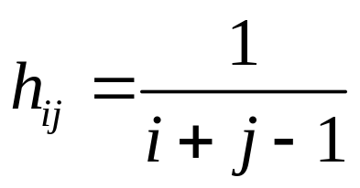
1、特殊矩阵
希尔伯特矩阵
希尔伯特矩阵的每个元素是
生成希尔伯特矩阵的函数是 hilb(n)；
希尔伯特矩阵是一种数学变换矩阵，正定，且高度病态（即，任何一个元素发生一点变动，整个矩阵的行列式的值和逆矩阵都会发生巨大变化），病态程度和阶数相关。
希尔伯特矩阵是一个条件数很差的矩阵，使用一般方法求逆会因为原始数据的微小扰动而产生不可靠的计算结果；
MATLAB中，有一个专门求n阶的希尔伯特矩阵的逆函数 invhilb(n) 。

Slide 13
1、特殊矩阵
希尔伯特矩阵
例如，求4阶希尔伯特矩阵及其逆矩阵
>> format rat %以有理形式输出
>> H=hilb(4)
H =
1 1/2 1/3 1/4
1/2 1/3 1/4 1/5
1/3 1/4 1/5 1/6
1/4 1/5 1/6 1/7
>> H=invhilb(4)
H =
16 -120 240 -140
-120 1200 -2700 1680
240 -2700 6480 -4200
-140 1680 -4200 2800
>> format short %恢复默认输出格式

Slide 14
1、特殊矩阵
>> toeplitz(1:6)
ans =
1 2 3 4 5 6
2 1 2 3 4 5
3 2 1 2 3 4
4 3 2 1 2 3
5 4 3 2 1 2
6 5 4 3 2 1
托普利兹矩阵
托普利兹(Toeplitz)矩阵除第一行第一列外，其他每个元素都与左上角的元素相同。
生成托普利兹矩阵的函数是toeplitz(x,y)，它生成一个以x为第一列，y为第一行的托普利兹矩阵。
这里x, y均为向量，两者不必等长。
toeplitz(x)用向量x生成一个对称的托普利兹矩阵。

Slide 15

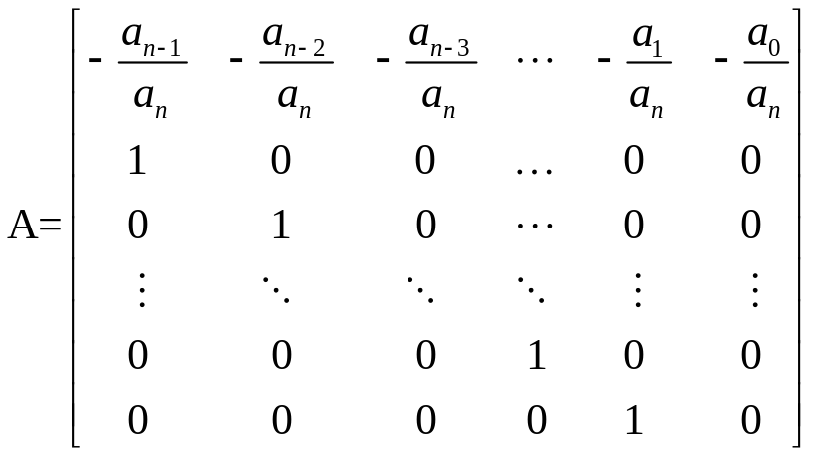
1、特殊矩阵
伴随矩阵
例如，为了求多项式的x³-7x+6的伴随矩阵：
>> p=[1,0,-7,6];
>> compan(p)
ans =
0 7 -6
1 0 0
0 1 0
称矩阵A为多项式的伴随矩阵。
生成伴随矩阵的函数是compan(p)，其中p是一个多项式的系数向量，高次幂系数排在前，低次幂排在后。

Slide 16
1、特殊矩阵
帕斯卡矩阵
二次项(x+y)^{n}展开后的系数随n的增大组成一个三角形表，称为杨辉三角形。
由杨辉三角形表组成的矩阵称为帕斯卡(Pascal)矩阵。
函数pascal(n)生成一个n阶帕斯卡矩阵。
例2-7 求(x+y)⁵的展开式
>> pascal(6)
ans =
1 1 1 1 1 1
1 2 3 4 5 6
1 3 6 10 15 21
1 4 10 20 35 56
1 5 15 35 70 126
1 6 21 56 126 252

Slide 17
2、矩阵结构变换
>> A=[1 2 3;4 5 6]
A =
1 2 3
4 5 6
>> D=diag(A)
D =
1
5
>> D1=diag(A,1)
D1 =
2
6
>> D2=diag(A,-1)
D2 =
4
（1）对角阵
只有对角线上有非0元素的矩阵称为对角矩阵；
对角线上的元素相等的对角矩阵称为数量矩阵；
对角线上的元素都为1的对角矩阵称为单位矩阵。
提取矩阵的对角线元素
设A为m×n矩阵，diag(A)函数用于提取矩阵A主对角线元素，产生一个具有min(m,n)个元素的列向量。
diag(A)函数还有一种形式diag(A,k)，其功能是提取第k条对角线的元素。

Slide 18
2、矩阵结构变换
构造对角矩阵
设V为具有m个元素的向量，diag(V)将产生一个m×m对角矩阵，其主对角线元素即为向量V的元素。
diag(V,k)，其功能是产生一个n×n(n=m+|k|)对角阵，其第k条对角线的元素即为向量V的元素。
>> diag ([1,2,-1,4])
ans =
1 0 0 0
0 2 0 0
0 0 -1 0
0 0 0 4
>> diag(1:3,-1)
ans =
0 0 0 0
1 0 0 0
0 2 0 0
0 0 3 0

Slide 19
2、矩阵结构变换
A =
17 0 1 0 15
23 5 7 14 16
4 0 13 0 22
10 12 19 21 3
11 1 25 2 19
>> D=diag(1:5);
>> D*A
ans =
17 0 1 0 15
46 10 14 28 32
12 0 39 0 66
40 48 76 84 12
55 5 125 10 95
>> A*D
ans =
17 0 3 0 75
23 10 21 56 80
4 0 39 0 110
10 24 57 84 15
11 2 75 8 95
D*A，对A的每行乘以一个指定常数；
A*D，对A的每列乘以一个指定常数；

Slide 20
2、矩阵结构变换
（2）三角矩阵
三角矩阵分为上三角阵和下三角阵：
上三角矩阵的函数是triu(A)，另一种形式triu(A,k)，其功能是求矩阵A的第k条对角线以上的元素。
下三角矩阵的函数是tril(A)和tril(A,k) 。
>> triu(A,2)
ans =
0 0 3 4 5
0 0 0 44 55
0 0 0 0 15
0 0 0 0 0
0 0 0 0 0
>> triu(A)
ans =
1 2 3 4 5
0 22 33 44 55
0 0 13 14 15
0 0 0 24 25
0 0 0 0 35
A =
1 2 3 4 5
11 22 33 44 55
11 12 13 14 15
21 22 23 24 25
31 32 33 34 35

Slide 21
2、矩阵结构变换
（3）矩阵的转置
转置运算符是单撇号(‘ )
>> A'
ans =
1 11 11 21 31
2 22 12 22 32
3 33 13 23 33
4 44 14 24 34
5 55 15 25 35
A =
1 2 3 4 5
11 22 33 44 55
11 12 13 14 15
21 22 23 24 25
31 32 33 34 35

Slide 22
2、矩阵结构变换
（4）矩阵的旋转
利用函数rot90(A,k)将矩阵A按逆时针方向旋转90º的k倍，当k为1时可省略。
>> rot90(A,4)
ans =
1 2 3 4 5
11 22 33 44 55
11 12 13 14 15
21 22 23 24 25
31 32 33 34 35
>> rot90(A)
ans =
5 55 15 25 35
4 44 14 24 34
3 33 13 23 33
2 22 12 22 32
1 11 11 21 31
A =
1 2 3 4 5
11 22 33 44 55
11 12 13 14 15
21 22 23 24 25
31 32 33 34 35

Slide 23
2、矩阵结构变换
（5）矩阵的翻转
对矩阵实施左右翻转是将原矩阵的第一列和最后一列调换，第二列和倒数第二列调换，…，依次类推，函数是fliplr(A)。
矩阵的上下翻转函数是flipud(A)。
>> flipud(A)
ans =
41 42 43 44 45
31 32 33 34 35
21 22 23 24 25
6 7 8 9 0
1 2 3 4 5
>> fliplr(A)
ans =
5 4 3 2 1
0 9 8 7 6
25 24 23 22 21
35 34 33 32 31
45 44 43 42 41
A =
1 2 3 4 5
6 7 8 9 0
21 22 23 24 25
31 32 33 34 35
41 42 43 44 45

Slide 24
3、矩阵求逆与线性方程组求解
（1）矩阵的逆
对于一个方阵A，如果存在一个与其同阶的方阵B，使得：
A·B=B·A=I (I为单位矩阵)，则称B为A的逆矩阵，当然，A也是B的逆矩阵。
求方阵A的逆矩阵可调用函数inv(A)。
A =
1 -1 1
5 -4 3
2 1 1
>> B=inv(A)
B =
-1.4000 0.4000 0.2000
0.2000 -0.2000 0.4000
2.6000 -0.6000 0.2000
>> A*B
ans =
1.0000 -0.0000 0.0000
0.0000 1.0000 0.0000
0.0000 -0.0000 1.0000
>> B*A
ans =
1.0000 0.0000 0.0000
-0.0000 1.0000 0
-0.0000 0.0000 1.0000

Slide 25
3、矩阵求逆与线性方程组求解
（2）矩阵的伪逆
如果矩阵A不是一个方阵，或者A是一个非满秩的方阵时，矩阵A没有逆矩阵，但可以找到一个与A的转置矩阵A‘同型的矩阵B，使得：A·B·A=A，B·A·B=B，此时称矩阵B为矩阵A的伪逆，也称为广义逆矩阵。
在MATLAB中，求一个矩阵伪逆的函数是pinv(A)。
A =
3 1 1 1
1 3 1 1
1 1 3 1
>> B=pinv(A)
B =
0.3929 -0.1071 -0.1071
-0.1071 0.3929 -0.1071
-0.1071 -0.1071 0.3929
0.0357 0.0357 0.0357
>> A*B*A
ans =
3.0000 1.0000 1.0000 1.0000
1.0000 3.0000 1.0000 1.0000
1.0000 1.0000 3.0000 1.0000
>> B*A*B
ans =
0.3929 -0.1071 -0.1071
-0.1071 0.3929 -0.1071
-0.1071 -0.1071 0.3929

Slide 26
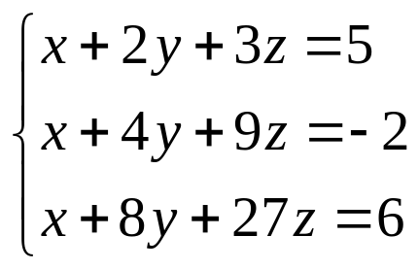
3、矩阵求逆与线性方程组求解
（3）用求逆矩阵的方法解线性方程组
>> x=inv(A)*b
x =
23.0000
-14.5000
3.6667
>> X=A\b
X =
23.0000
-14.5000
3.6667
A =
1 2 3
1 4 9
1 8 27
>> b=[5 -2 6]'
b =
5
-2
6

Slide 27
4、矩阵求值
（1）方阵的行列式
把一个方阵看作一个行列式，并对其按行列式的规则求值，这个值就称为矩阵所对应的行列式的值。在MATLAB中，求方阵A所对应的行列式的值的函数是det(A)。
>> A=rand(5)
A =
0.9501 0.7621 0.6154 0.4057 0.0579
0.2311 0.4565 0.7919 0.9355 0.3529
0.6068 0.0185 0.9218 0.9169 0.8132
0.4860 0.8214 0.7382 0.4103 0.0099
0.8913 0.4447 0.1763 0.8936 0.1389
>> B=det(A)
B =
-0.0071

Slide 28
4、矩阵求值
（2）矩阵的秩
矩阵线性无关的行数与列数称为矩阵的秩。在MATLAB中，求矩阵秩的函数是rank(A)。
>> A=rand(5)
A =
0.9501 0.7621 0.6154 0.4057 0.0579
0.2311 0.4565 0.7919 0.9355 0.3529
0.6068 0.0185 0.9218 0.9169 0.8132
0.4860 0.8214 0.7382 0.4103 0.0099
0.8913 0.4447 0.1763 0.8936 0.1389
>> B=det(A)
B =
-0.0071
>> rank(A)
ans =
5

Slide 29
4、矩阵求值
（3）矩阵的迹
矩阵的迹等于矩阵的对角线元素之和，也等于矩阵的特征值之和。在MATLAB中，求矩阵的迹的函数是trace(A)。
A =
2 2 3
4 5 -6
7 8 9
>> trace(A)
ans =
16

Slide 30
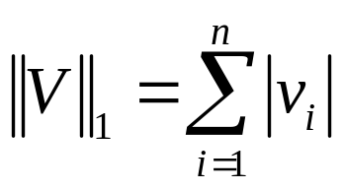
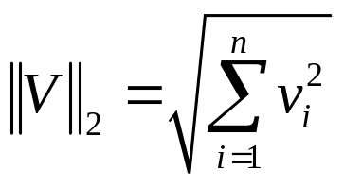
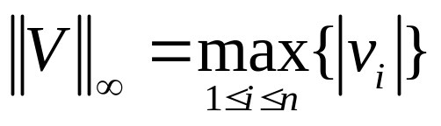
4、矩阵求值
V =
-1.0000 0.5000 1.0000
>> v1=norm(V,1)
v1 =
2.5000
>> v2=norm(V)
v2 =
1.5000
>> vinf=norm(V,inf)
vinf =
1
（4）向量的范数
norm(V)或norm(V,2)：计算向量V的2—范数。
norm(V,1)：计算向量V的1—范数。
norm(V,inf)：计算向量V的∞—范数。

Slide 31
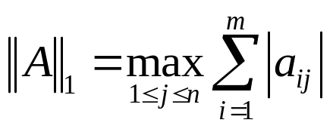
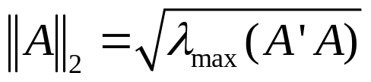
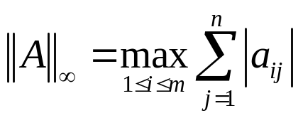
4、矩阵求值
（5）矩阵的范数
norm(A)或norm(A,2)：计算矩阵V的2—范数。
norm(A,1)：计算矩阵V的1—范数。
norm(A,inf)：计算矩阵V的∞—范数。
称为A的列范数
最大特征值
称为A的行范数

Slide 32
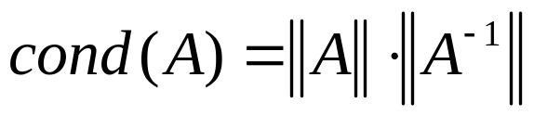
4、矩阵求值
（5）矩阵的条件数
矩阵A的条件数等于A的范数与A逆矩阵的范数的乘积，条件数越接近于1，矩阵的性能就越好
条件数事实上表示了矩阵计算对于误差的敏感性。对于线性方程组Ax=b，如果A的条件数大，b的微小改变就能引起解x较大的改变，数值稳定性差。如果A的条件数小，b有微小的改变，x的改变也很微小，数值稳定性好。它也可以表示b不变，而A有微小改变时，x的变化情况。

Slide 33
4、矩阵求值
（5）矩阵的条件数
cond(A,1) 计算A的1—范数下的条件数。
cond(A)或cond(A,2) 计算A的2—范数数下的条件数。
cond(A,inf) 计算A的 ∞—范数下的条件数。
A =
2 2 3
4 5 -6
7 8 9
>> C1=cond(A)
C1 =
87.9754
B =
2 -5 4
1 5 -2
-1 2 4
>> C2=cond(B)
C2 =
3.7515
B的性能要好于A的性能

Slide 34
4、矩阵的特征值与特征向量
矩阵的特征值与特征向量
E=eig(A)：求矩阵A的全部特征值，构成向量E。
[V,D]=eig(A)：求矩阵A的全部特征值，构成对角阵D，并求A的特征向量构成V的列向量。
>> [V,D]=eig(A)
V =
0.7212 0.4443 0.5315
-0.6863 0.5621 0.4615
-0.0937 -0.6976 0.7103
D =
-0.0166 0 0
0 1.4801 0
0 0 2.5365
A =
1.0000 1.0000 0.5000
1.0000 1.0000 0.2500
0.5000 0.2500 2.0000
一个矩阵的特征向量有无穷多个，eig函数只找出其中的n个，其他的特征向量均可由这n个特征向量的线性组合表示。

Slide 35

4、矩阵的特征值与特征向量
矩阵的特征值与特征向量
求解方程
用求特征值的方法解方程
>> p=[3 -7 0 5 2 -18];
>> A=compan(p);
>> x1=eig(A)
x1 =
2.1837
1.0000 + 1.0000i
1.0000 - 1.0000i
-0.9252 + 0.7197i
-0.9252 - 0.7197i
直接求方程的根
>> x2=roots(p)
x2 =
2.1837
1.0000 + 1.0000i
1.0000 - 1.0000i
-0.9252 + 0.7197i
-0.9252 - 0.7197i

Slide 36
5、矩阵的超越函数
Matlab提供了一些直接作用于矩阵的超越函数，这些函数都在上述内部函数名之后缀以m，并规定输入参数必须是方阵。

Slide 37
5、矩阵的超越函数
（1）矩阵平方根sqrtm
若A为实对称正定矩阵或Hermitian正定阵，则一定能算出它的平方根；
若矩阵A含有负的特征值，则其平方根会得到一个复矩阵；
A =
4 2
3 6
>> B=sqrtm(A)
B =
1.9171 0.4652
0.6978 2.3823
>> B*B
ans =
4.0000 2.0000
3.0000 6.0000
A =
4 9
16 25
>> eig(A)
ans =
-1.4452
30.4452
>> B=sqrtm(A)
B =
0.9421 + 0.9969i 1.5572 - 0.3393i
2.7683 - 0.6032i 4.5756 + 0.2053i

Slide 38
5、矩阵的超越函数
A =
4 9
1 5
>> L=logm(A)
L =
1.0639 2.4308
0.2701 1.3340
>> B=expm(L)
B =
4.0000 9.0000
1.0000 5.0000
（2）矩阵对数logm
（3）矩阵指数expm

Slide 39
5、矩阵的超越函数
>> A=[2 -1;1 0]
A =
2 -1
1 0
>> funm(A,'exp')
ans =
5.4366 -2.7183
2.7183 -0.0000
>> expm(A)
ans =
5.4366 -2.7183
2.7183 0.0000
（4）通用矩阵函数funm
funm(A,‘fun’)用来计算直接作用于矩阵A的由‘fun’指定的超越函数值。
fun函数可以用于exp、log，但不能用于sqrt。

